Slide 1
Schatten bei Parallelbeleuchtung

Slide 2
Da die Sonne von der Erde sehr weit weg ist, können wir uns die Sonnenstrahlen nahezu parallel zueinander vorstellen.
Sie können daher als Parallelbeleuchtung angesehen werden.

Slide 3
Der Schatten einer lotrechten Strecke AB liegt am Grundriss p´ des Lichtstrahls p durch B.
p
B
B^{s}
A=A^{s}
p´

Slide 4
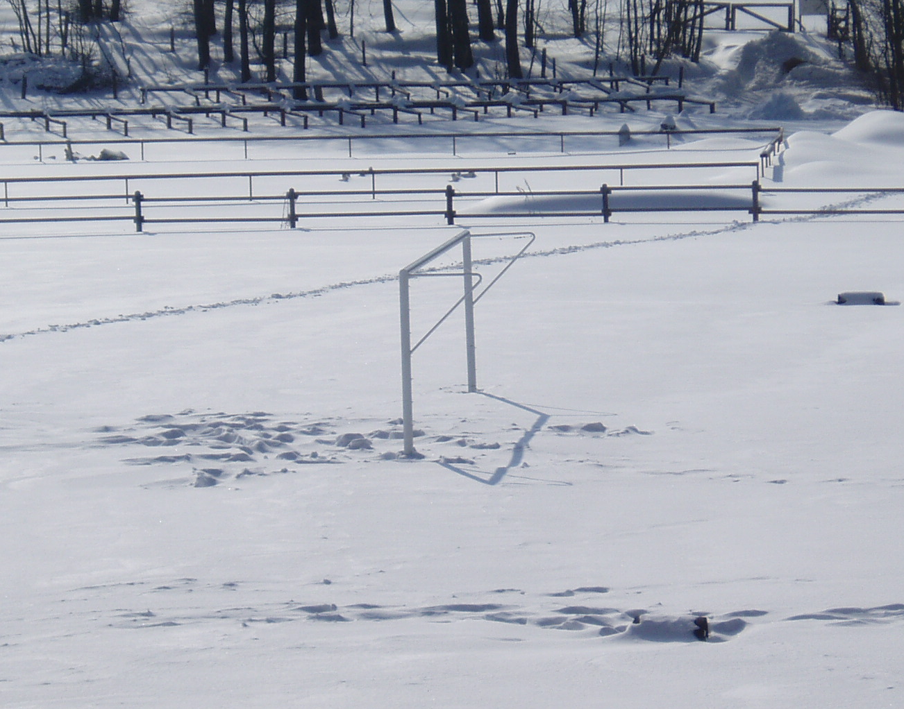
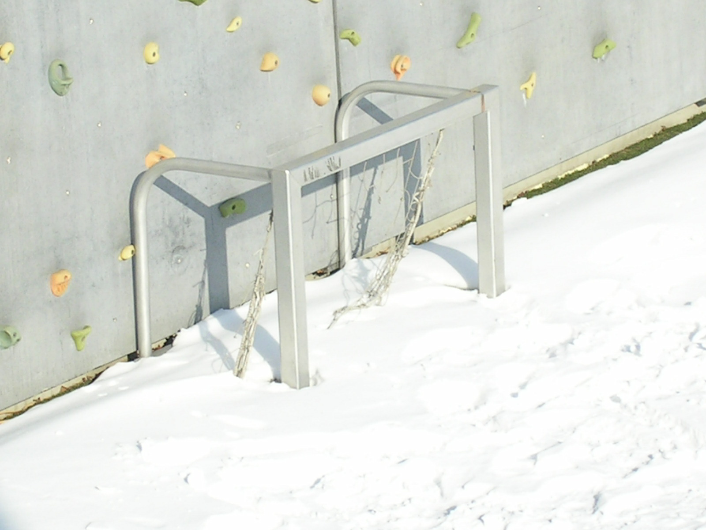
Am Beispiel eines Fußballtors werden im folgenden die wichtigsten Regeln für den Schattenwurf bei Parallelbeleuchtung gezeigt.

Slide 5
Regel 1:
Der Schatten einer Strecke geht immer von ihrem Fußpunkt A in der „Schattenebene“ aus.
A=A^{s}
„Schattenebene“

Slide 6
Regel 2:
2 parallele (und gleich lange) Strecken AB und CD haben parallele (und gleich lange) Schatten.
D
B
C
A

Slide 7
Regel 3:
Liegt eine Strecke zur „Schattenebene“ parallel, so ist sie zu ihrem Schatten parallel.
„Schattenebene“

